Slide 1
機器學習實戰報告
機器學習

Slide 2
Agenda
機器學習
機器學習類型
監督學習演算法|迴歸演算法分析
監督學習演算法|分類演算法分析
非監督學習演算法分析

Slide 3
機器學習

Slide 4
機器學習類型

Slide 5
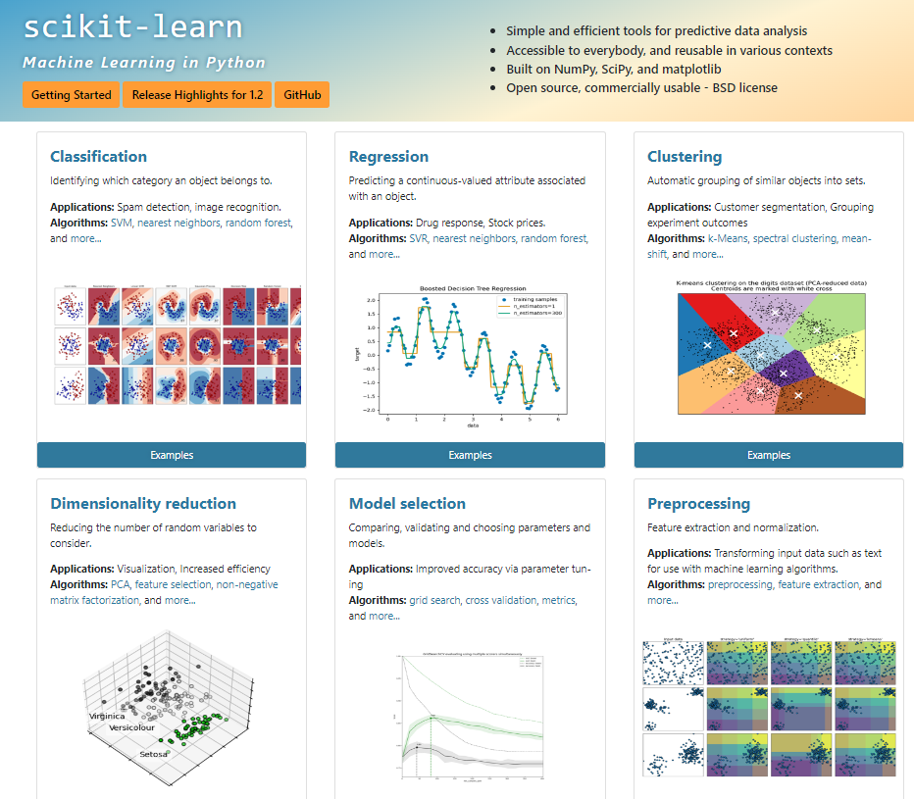
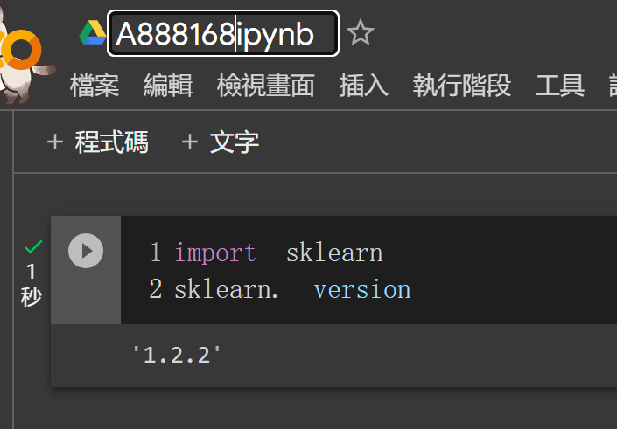
機器學習環境
https://scikit-learn.org/stable/
Google Colab

Slide 7
監督學習演算法|迴歸演算法分析

Slide 8
監督學習演算法|分類演算法分析

Slide 9
非監督學習演算法分析

Slide 10
集群分析 K-means Clustering

Slide 11
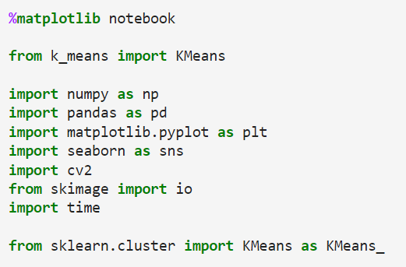
initialization_methods.py
k_means.py
import numpy as np
def forgy(X, row_count, n_clusters):
def macqueen(X, n_clusters):
def maximin(X, n_clusters):
def var_part(X, n_clusters):
import numpy as np
import initialization_methods as init_methods
class Kmeans:
def __init__
def fit(self, X):
def __initialize_means
def __compute_distances
def __label_examples(self, distances)
def __compute_means
def __compute_cost
def __get_values(self, X)
主程式
K-Means Clustering
model = KMeans(max_iter = 500, tolerance = 0.001, n_clusters = 5, runs = 100)
(clusters, data_with_clusters) = model.fit(X)

Slide 12
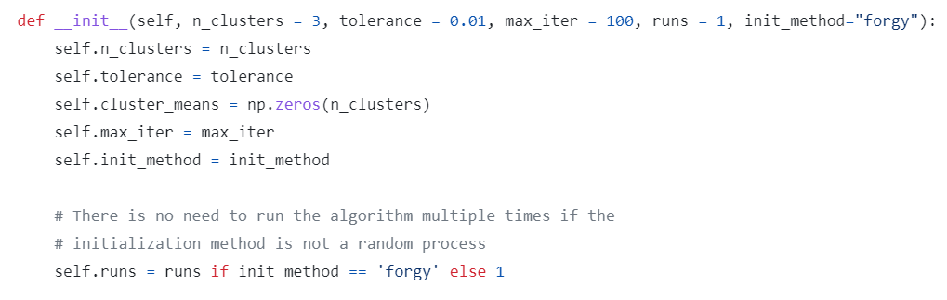

Slide 13
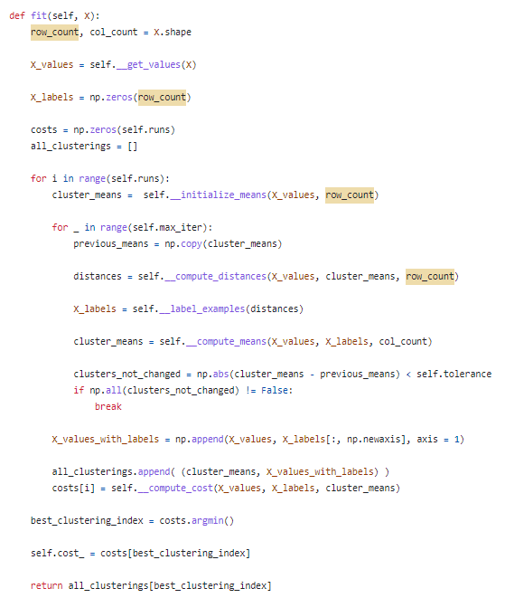
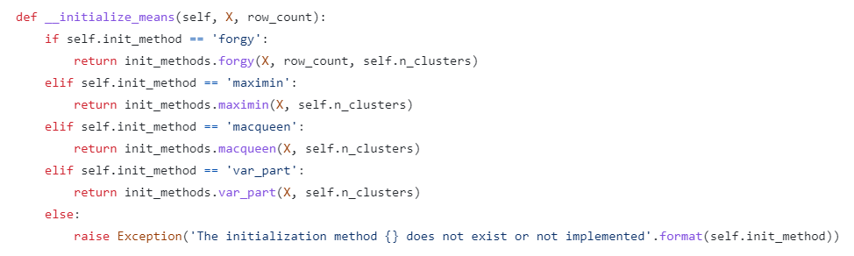
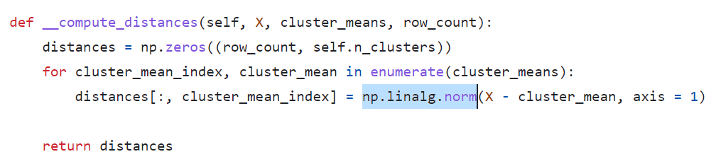

Slide 14
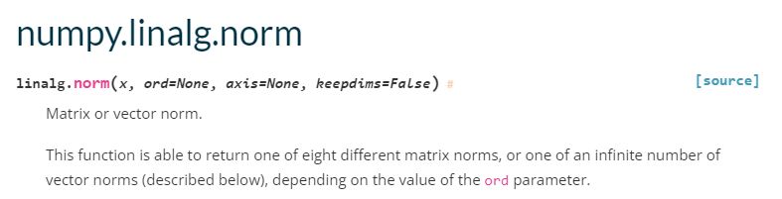
https://numpy.org/doc/stable/reference/generated/numpy.linalg.norm.html

Slide 16
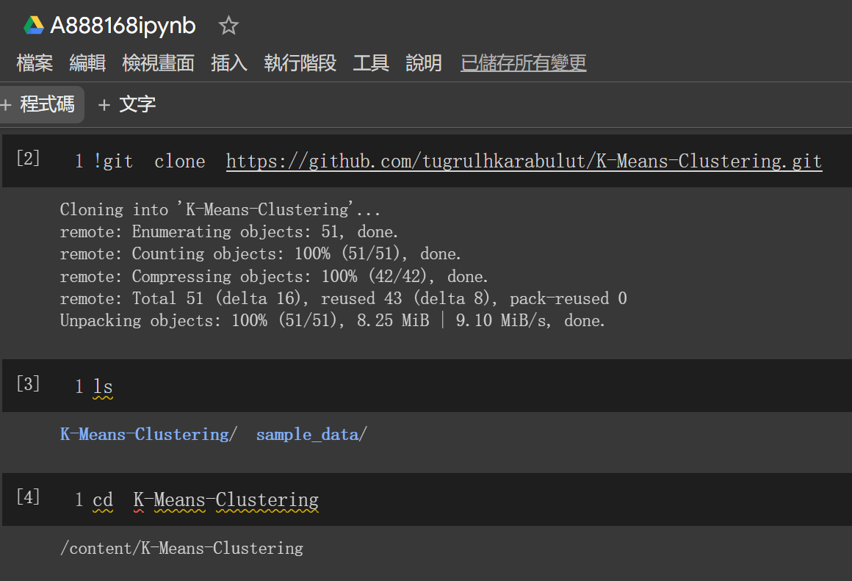

Slide 17
